Slide 1
муниципальное бюджетное общеобразовательное учреждение средняя общеобразовательная школа с. Пасегово Кирово-Чепецкого района Кировской области
Педагогический состав

Slide 2
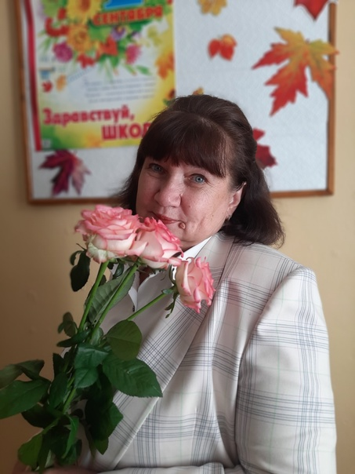
Кочурова Ольга Александровна Директор школы Почетный работник общего образования РФ; награждена Грамотой Департамента образования Кировской области; нагрудным знаком «За верность профессии» | Старикова Екатерина Михайловна Заместитель директора по учебной, воспитательной, методической работе Почетный работник общего образования РФ; награждена Почетной грамотой Министерства Образования Кировской области

Slide 3
Анфертьева Надежда Ивановна учитель начальных классов награждена Грамотой Департамента образования Кировской области | Грязнова Людмила Тихоновна учитель физической культуры награждена Грамотой Департамента образования Кировской области

Slide 4
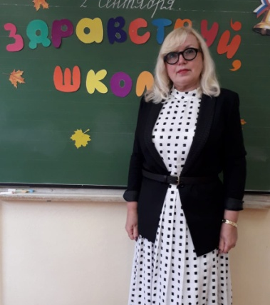
Ершова Татьяна Николаевна учитель английского языка награждена Почетной грамотой министерства образования Кировской области; победитель конкурса «О премиях лучшим учителям за достижения в педагогической деятельности» | Коробейникова Светлана Васильевна учитель начальных классов награждена Грамотой КОГОБУ ДОД Дворца творчества детей и молодежи; Почетной грамотой управления образования администрации Кирово-Чепецкого района

Slide 5
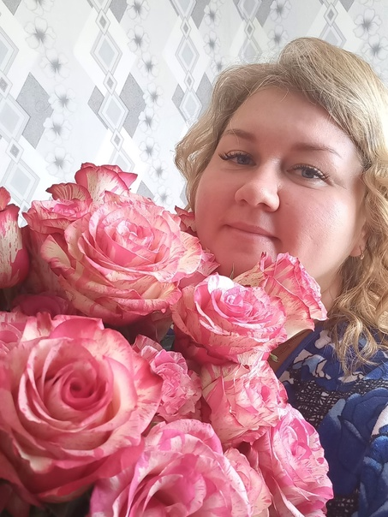
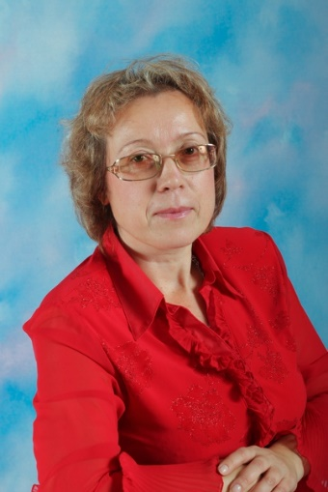
Ершова Вера Анатольевна учитель начальных классов | Кузнецова Елена Николаевна учитель начальных классов награждена Грамотой Департамента образования Кировской области; Почетной грамотой Министерства образования и науки РФ; знаком отличия Министерства просвещения РФ "Отличник просвещения"

Slide 6
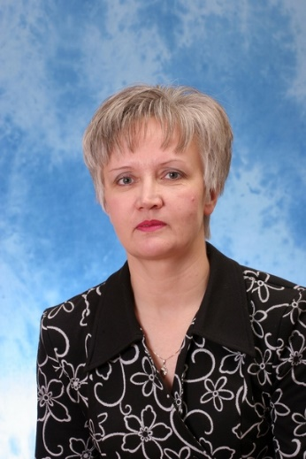
Михалева Елена Ивановна учитель химии, биологии награждена Почетной грамотой управления образования администрации Кирово-Чепецкого района; Благодарственным письмом Главы администрации Кирово-Чепецкого района | Мокрецова Галина Евгеньевна учитель начальных классов Отличник народного просвещения; Лауреат премии им. А.Н.Тепляшиной; награждена Почетной грамотой министерства образования Кировской области; почетным знаком «Педагогическая слава»

Slide 7
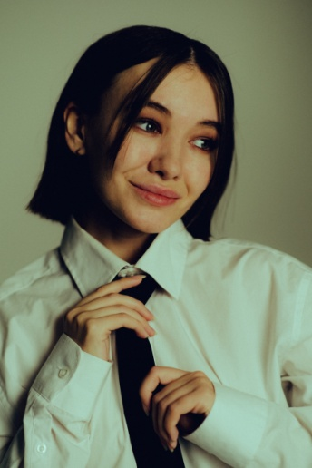
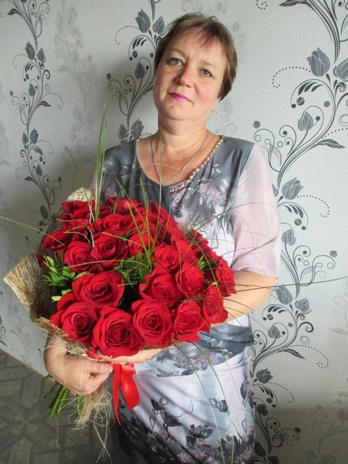
Мутыгуллина Эльвира Фаильевна учитель русского языка и литературы | Назарова Анжела Валерьевна учитель начальных классов награждена Почетной грамотой Министерства Образования РФ

Slide 8
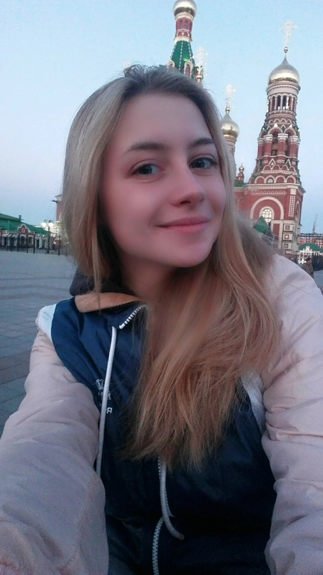
Окулова Александра Максимовна учитель информатики | Олинова Полина Владимировна учитель ИЗО, музыки

Slide 9
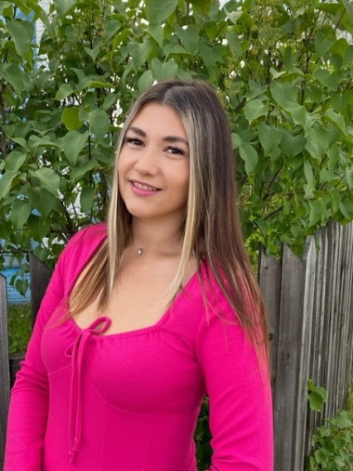
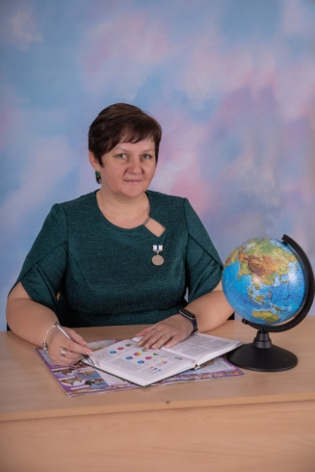
Пермякова Алёна Сергеевна учитель технологии | Помаскина Елена Вячеславовна учитель биологии и географии; с/х труда награждена Грамотой Департамента образования Кировской области; Нагрудным знаком «Почетный работник воспитания и просвещения Российской Федерации»; Благодарственным письмом Министерства образования Кировской области

Slide 10
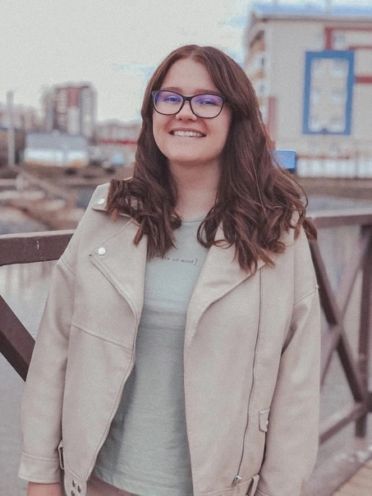
Симахина Алёна Николаевна учитель русского языка и литературы | Соболева Анна Алексеевна учитель начальных классов

Slide 11
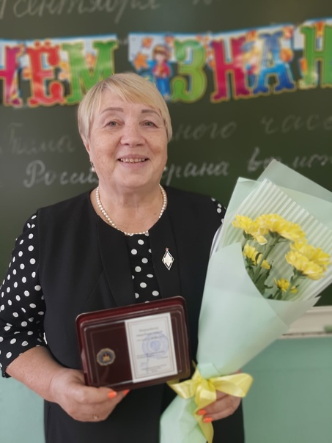
Созонова Надежда Леонидовна учитель русского языка и литературы награждена знаком «Отличник народного просвещения»; знаком «80 лет Кировской области»; Благодарственным письмом министерства образования Кировской области; нагрудным знаком «За верность профессии» | Тупицына Татьяна Александровна учитель физики

Slide 12
Туманина Светлана Александровна учитель информатики и ИКТ награждена Дипломом Лауреата III степени Всероссийского творческого конкурса разработок учебных занятий | Смирнова Ангелина Александровна учитель начальных классов

Slide 13
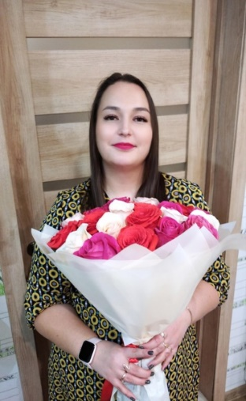
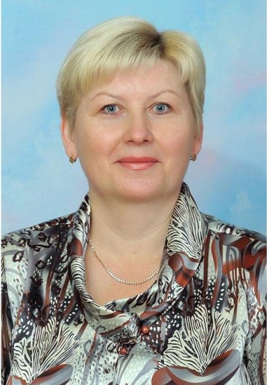
Усатова Наталья Александровна учитель начальных классов | Храпова Наталья Михайловна учитель математики Отличник народного просвещения; Заслуженный учитель РФ; награждена Почетной грамотой Правительства Кировской области; Почетной грамотой Министерства Образования Кировской области

Slide 14
Чурина Валентина Викторовна учитель русского языка и литературы Отличник народного просвещения; награждена Грамотой Департамента образования Кировской области; почетным знаком «Педагогическая слава»; Почетной грамотой Правительства Кировской области; Почетной грамотой Министерства Образования Кировской области | Черепанова Анна Леонидовна учитель физкультуры, преподаватель-организатор ОБЖ Почетное звание «Почетный работник сферы образования РФ»; награждена Грамотой Департамента образования Кировской области

Slide 15
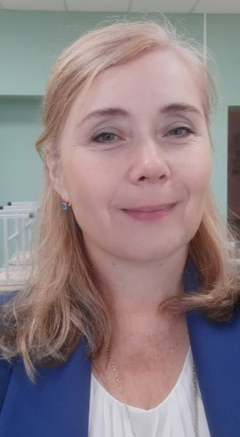
Филёва Наталья Николаевна учитель обществознания награждена Медалью III степени имени М.Т. Калашникова за патриотическое воспитание молодежи России; Благодарственным письмо Законодательного Собрания Кировской области; Благодарственным письмом Министерства Образования Кировской области за вклад в воспитание подрастающего поколения | Раковец Татьяна Леонидовна учитель английского языка награждена Почетной Грамотой Департамента образования Вологодской области; Благодарственным письмом Главы Никольского Муниципального района

Slide 16
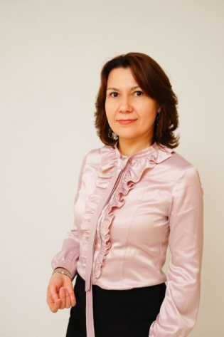
Пешнина Любовь Васильевна учитель истории награждена грамотой Кировского областного отделения Всероссийской общественной организации ветеранов «Боевое братство»; Грамотой Администрации президента Российской Федерации как волонтер молодежного движения «Добрая воля» в Кировской области; Грамотой Министерства образования Кировской области КОГОБУ ДО «Дворец творчества – Мемориал» | Анфертьева Ольга Владимировна педагог-психолог

